Slide 1


CASO DE ESTUDIO
Implementación Kong Konnect & AI Gateway
Caso 1: Global Fintech Banco
PRESENTADOR
[Tu Nombre] | Arquitecto de Soluciones

Slide 2
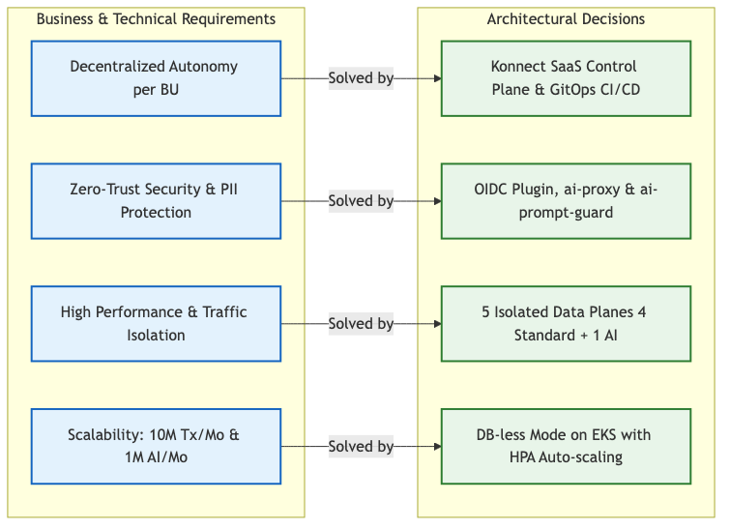
FASE 1 · DISCOVERY & REQUISITOS
El Desafío del Cliente
El banco presentaba arquitecturas monolíticas y silos, afectando el “Time to Market” y la seguridad en la adopción de nuevas tecnologías.
MAPEO: REQUISITOS vs. ARQUITECTURA
Silos y Cuellos de Botella
Equipos de Tarjetas, Préstamos y Banca Personal bloqueados por infraestructura central.
Rendimiento
Latencia alta en sistemas core bajo picos de tráfico.
Seguridad e IA
Necesidad de adoptar LLMs sin riesgo de fuga de datos sensibles (PII).
Experiencia de Desarrollador
Onboarding de partners B2B extremadamente lento.

Slide 3
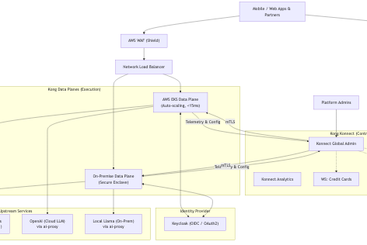
FASE 2 · ARQUITECTURA Y DISEÑO
Arquitectura Híbrida Optimizada para Fintech
Decidimos separar el plano de control (Konnect) del plano de datos (EKS), garantizando aislamiento, cumplimiento PCI-DSS y ultra baja latencia.
Control Plane en Konnect (SaaS)
Gobernanza centralizada (Single Pane of Glass) y RBAC estricto para máxima seguridad y control.
BLUEPRINT DE ARQUITECTURA TÉCNICA
5 Data Planes Dedicados (EKS)
4 Data Planes Transaccionales: Aislamiento total entre BUs (Tarjetas, Préstamos, Core, Personal).
1 Data Plane Dedicado de IA: Basado en kong-ai-gateway para aislar cargas de cómputo intensivo de tokens.

Slide 4
FASE 3 · SEGURIDAD Y TRÁFICO
Gobernanza a Nivel de API sin Tocar Código
Implementación de políticas avanzadas de control de tráfico, identidad centralizada y almacenamiento en caché directo en el Gateway.
Rate Limiting 429 Too Many Requests
Implementado en el ecosistema de Tarjetas para proteger APIs legadas contra picos de peticiones desmedidos y ataques de denegación de servicio.
OpenID Connect (OIDC) Keycloak Identity Provider
Integración nativa con el Identity Provider del banco (Keycloak) para la validación estricta, desacoplada y de alta velocidad de tokens Bearer.
Proxy-Cache Ultra-low Latency
Almacenamiento en caché inteligente de respuestas frecuentes para reducir la latencia global y liberar la carga sobre microservicios sobrecargados.

Slide 5
FASE 4 · AI GATEWAY & SEGURIDAD
Protegiendo los Datos del Banco y Controlando Costos
Gobierno centralizado de inteligencia artificial con seguridad DLP en tiempo real y trazabilidad granular de consumo.
Semantic Routing (UI) /ai/chat/chat/completions
Enrutamiento semántico nativo. Los desarrolladores solo consumen el endpoint unificado sin tocar ni exponer credenciales de OpenAI.
AI Prompt Guard ai-prompt-guard (RegEx & DLP)
Bloqueo instantáneo basado en Expresiones Regulares. Si el payload contiene datos sensibles (tarjetas de crédito), la petición se bloquea antes de llegar al LLM.
Costos y Chargeback Token Analytics & Quotas
Trazabilidad exacta y auditoría del consumo de tokens (Prompt y Completion) desglosado por cada Unidad de Negocio.

Slide 6
FASE 5 · OPERATIVIDAD Y OBSERVABILIDAD
100% Automatización y Telemetría Centralizada
Despliegue declarativo APIOps, estandarización de telemetría global y observabilidad integral en tiempo real.
APIOps (decK) GitOps Monorepo & CLI deck
Pipeline basado en un GitOps Monorepo. Despliegue declarativo desde Swagger/OAS usando el CLI deck.
OpenTelemetry Global OTel Plugin
Se integró el plugin OTel de forma global para estandarizar la recolección de métricas y trazas distribuidas.
Signoz (Backend) Full-Stack Real-Time Analytics
Trazas, Logs y Métricas visualizadas en tiempo real sin tener que instrumentar agresivamente las aplicaciones de backend.

Slide 7
DEMOSTRACIÓN EN VIVO · ARQUITECTURA
Flujo de la Arquitectura en Acción
Validación interactiva de despliegue automatizado, seguridad, consumo de IA y observabilidad.
1. APIOps verify_day2_configurations.sh
Despliegue automatizado y validación de las APIs en el entorno.
2. Seguridad y Tráfico Rate Limiting & OIDC
Peticiones OIDC exitosas y comprobación de límites de tasa.
3. AI en Acción ai-prompt-guard
Consumo exitoso de OpenAI y bloqueo en tiempo real de una tarjeta de crédito por el ai-prompt-guard.
4. Visibilidad Total generate_traffic.sh & Signoz
Generación masiva de tráfico y monitoreo de trazas en vivo en Signoz.

Slide 8
FASE 6 · SIGUIENTES PASOS (ROADMAP)
El Futuro de la Plataforma API del Banco
Evoluciones técnicas planificadas para escalar la infraestructura y potenciar los microservicios core.
Kong Operator Kubernetes & EKS Integration
Evolución hacia tráfico de entrada nativo de Kubernetes en el cluster EKS.
Kong Mesh Service Mesh (mTLS) & Zero-Trust
Implementación de Service Mesh (mTLS) para garantizar seguridad Zero-Trust interna entre los microservicios core.
Custom Plugins (Go/Rust) High-Performance ISO8583 Logic
Construcción de plugins de alta velocidad para lógicas de negocio altamente específicas (ej. transformaciones de protocolos ISO8583).

Slide 9
PREGUNTAS & RESPUESTAS
¡Muchas Gracias!
Fin de la presentación · Abrimos espacio para preguntas y discusión
Documentación & Recurso
Acceso centralizado al repositorio GitOps, esquemas OAS y guías de arquitectura.
Contacto & Soporte
Equipo de Plataforma API & Seguridad para soporte y consultas de implementación.

